Slide 1
Как войти в СГО (сетевой город)

Slide 2
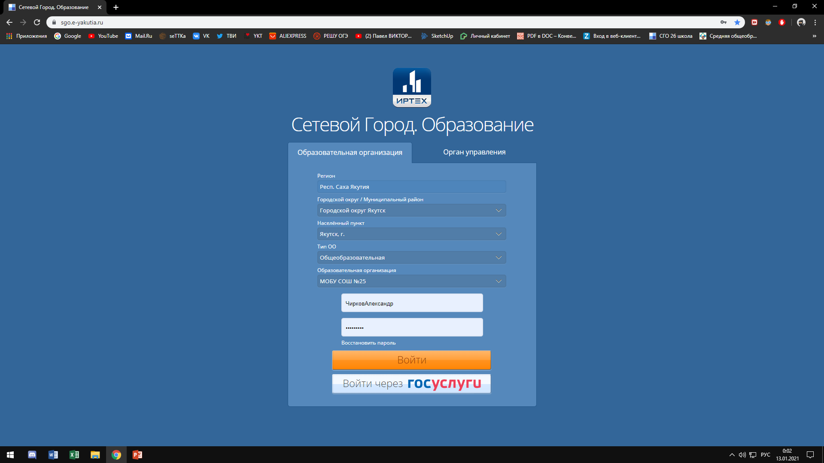
1) Вбиваем в адресной строке
адрес сетевого города www.sgo.e-yakutia.ru

Slide 3
2) Выбираем «Городской округ Якутск» 3) Далее населенный пункт «Якутск г.» 4) Тип ОО «Общеобразовательная» 5) Образовательная организация «МОБУ СОШ №25»

Slide 4
6) Вводим Логин и Пароль от СГО
7) Нажимаем «Войти» Если не получилось, проверяем логин и пароль от СГО и вводим повторно

